Slide 1
Conception des systèmes sûrs
1A Introduction à la (non-)fiabilité

Slide 2
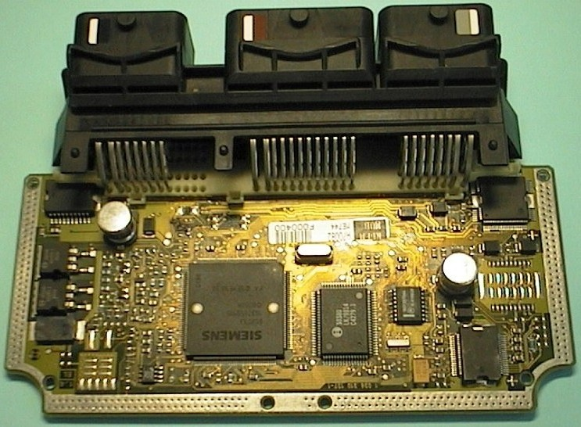
Le challenge (sur le HW)
10⁻⁶/h
?
10⁻⁹/h
10⁻⁹/h
10⁻¹⁰/h
10⁻⁷/h
10⁻⁸/h

Slide 3
Pourquoi 10⁻⁹/h ?
WARNING : ce qui suit n’est pas une ‘démo’
Chaque contexte normatif a sa propre ‘histoire’
En ce moment, combien d’avions en vol ?
Disons 10000 avions
Dans 1 an, combien d’heures ?
Disons 10000 h
En 1 an, combien de ‘catastrophes’ ?
AU MIEUX, 1 catastrophe.
Donc, 1 catastrophe pour 10⁸ h de vol.
Règle 0 (acceptation sociale) :
le danger ajouté par une automatisation doit être NEGLIGEABLE par rapport au danger existant
D’où le 10⁻⁹/h

Slide 4
Jouons aux dés Russes
A,B,C,D, E, F,G, H, I, J, K, L
4, 3, 6, 2, 2, 4, 3, 2, 4, 3, 5, 1
A,B,C,D, E, F,G, H, I, J, K, L 12
Risque = 1/6 (par lancer) = ‘λ’
1 4, 3, 6, 2, 2, 4, 3, 2, 4, 3, 5, 1 11
2 4, 4, , 5, 3, 2, 1, 3, 3, 6, 2, 3 10
3 2, 2, , 2, 4, 3, 2, 2, 6, , 2, 1 9
4 4, 5, , 5, 2, 6, 6, 6, , , 1, 2 6
…
11 , 2, , , , , , , , , , 1
12 , 4, , , , , , , , , , 1
13 , 3, , , , , , , , , , 1
14 , 6, , , , , , , , , , 0
6
6
6
6
6
6
6
6
6
6
6
MTBF = 1/λ = 6 (lancers)
6, 14, 1, 5, 8, 4, 4, 4, 3, 2, 5, 10
Moyenne (de l’échantillon) : 5.5
Moyenne (de la population) : 6

Slide 5
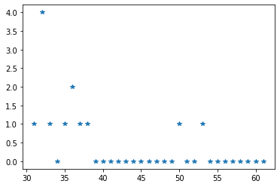
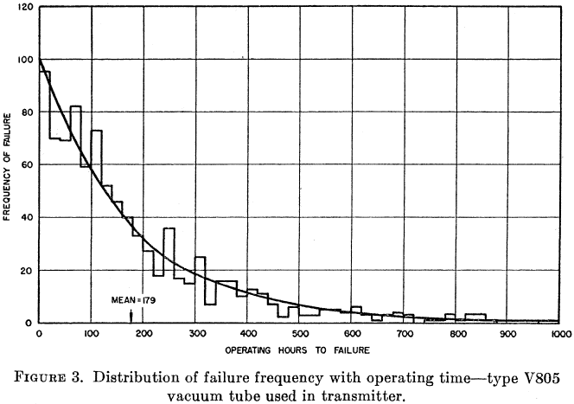
Distribution des durées de vie : bizarre non ?
D.J. Davis (1952)
Loi ‘géométrique’ / ‘exponentielle’
100
1
7
6

Slide 6

Tirage « sans mémoire »
Question : Après 1000 lancers sans ‘6’, probabilité de sortir un ‘6’ ?
Indication : un cube de bois peut-il se souvenir des tirages passés ?
…
…
Pierre de MONTMORT
Essay d’analyse sur les jeux de hazard (1713, p. vi)
…
Joseph BERTRAND
Calcul des probabilités (1889, p.xxii)
…
…
…

Slide 7
Survie vs. Mortalité
Vivants + Morts = 100%
S(n) + F(n) = 1

Slide 8
Le taux de défaillance : version « discrète »
Probabilité de mourir a un lancer …
… CONDITIONNEE au fait que …
… on était vivant juste avant !
Définition surprenante, mais pas paradoxale (1)
λ(n) ∈ [0 .. 1]
Puisque c’est une probabilité
÷
New better than Used
=
÷
=
Used as good as New

Slide 9
Le point de vue de l’ingénieur
F(n) ≤ λn
Pour l’ingénieur :
F(n) = λn
Attention :
F(6) = ?
F(12) = ?
n << 1/ λ
1/6
1

Slide 10
Du discret au continu (1/2)

Slide 11
Du discret au continu (2/2)
λ(n) est une PROBABILITE → plus petit que 1
Même si on dit « par lancer »
λ(t) est une DENSITE DE PROBABILITE → pas de limite
Densité CONDITIONNELLE

Slide 12
Taux constant = loi exponentielle
100%
Gompertz : ‘living decreased in geometrical progression’
L_{n} = (5/6)^{n} ≈ e^{-n/6} ≈ 2^{-n/4}
F(t) < λt
1-n/6
L_{n} – L_{n+1} = 1/6*(5/6)^{n} ≈ 1/6*e^{-n/6}
1
2
3
4
5
6
7
8
9
10
11
12
123456123456123456123456123456123456…
MTBF = 1/λ
6
6
6
6
MTBF ≈ ‘tiers-vie’ ; demi-vie ≈ MTBF/1.5

Slide 13
Densité de défaillance vs. Taux de défaillance
NON :Diminution de la population !
Un meilleur indicateur :
Diminution de la mortalité ?
Sélection des plus robustes ?

Slide 14
Qu’est-ce qu’un λ ? (2/2) : raisons des variations
λ (% pannes / h ou an)
Vie utile
t (h ou an)
Mortalité :
Panne :
précoce
infantile
accidentelle
aléatoire
de vieillesse
d’usure
Malformation cardiaque
Mauvaise soudure
Peau de banane
Perturbation EMC
Cancer
Connecteur oxydé
Contrôle qualité
Mise à l’épreuve
Dimensionnement
Maintenance
???

Slide 15
Durées de Vie et de Bon Fonctionnement : rien à voir !!!
λ
Relais NS1 (« gravitiques ») :
Vie utile = 30 ans
MTBF > 10⁵ ans (10⁻⁹ /h)
ratio : < 1/3000 !!!
Pentium (C.I. numérique) :
Vie utile = 30 ans
MTBF = 3 jours
ratio : 3000 !!!
t
λ
t

Slide 16
Ce qu’il faut retenir
Lambda(t) = proba de décéder dans l’heure/l’année qui suit
Ce n’est pas une probabilité « absolue » : c’est une probabilité par « unité d’action »
Temps, distance, évènement (off/on, atterrissage, régulation ABS, lancer de dés)
Lambda constant = jet de dés = pas d’usure
Baignoire : modèle « universel » de lambda
Longueur = durée de vie
Profondeur = MTBF
« All models are wrong, …
… but some are useful »
George E. P. Box

Slide 17
